Slide 1
Παιδιά ας παίξουμε μουσική!!
Τι χρειαζόμαστε για να παίξουμε μουσική;
Μουσικά όργανα!!
Να φτιάξουμε μαράκες?

Slide 2
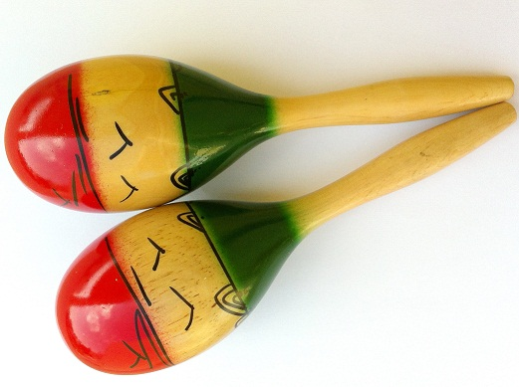
Οι μαράκες είναι ένα μουσικό όργανο από τη Λατινική Αμερική. Χρησιμοποιούνται συχνά στη μουσική λάτιν, την ποπ και την κλασική, αλλά και στους δρόμους του Παρισιού.

Slide 3
Εμείς θα φτιάξουμε τις δικές μας απλές μαράκες. Τα υλικά που θα χρειαστούμε είναι: ρολό από χαρτί υγείας χρώματα μια σελίδα από περιοδικό ψαλίδι ταινία κολλητική δύο ειδών όσπρια

Slide 4
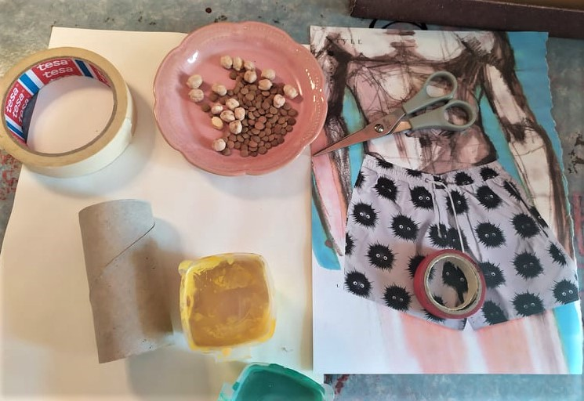

Slide 5
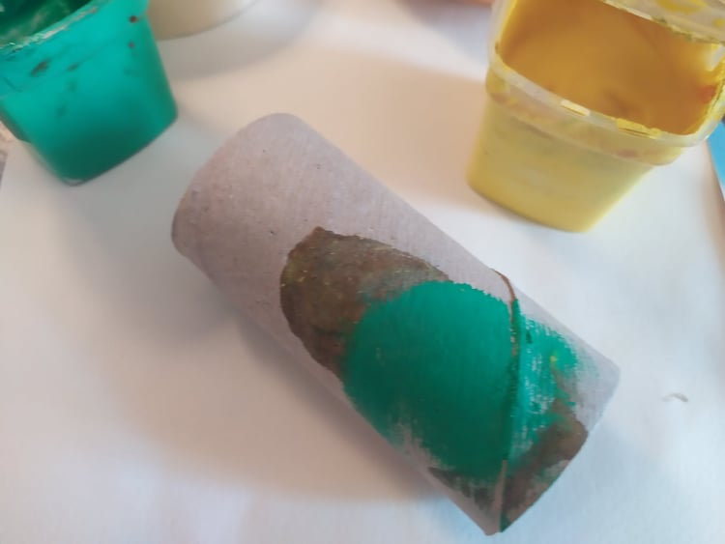
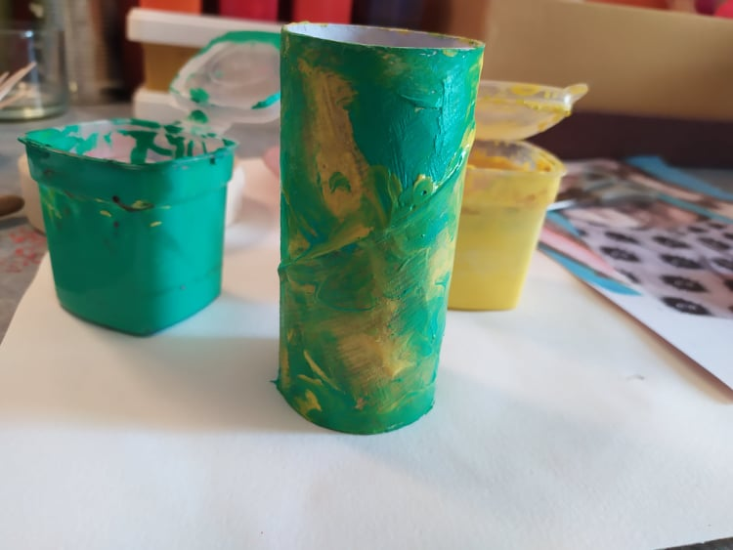
Βάφουμε απέξω το ρολό με χρώματα ανάκατα

Slide 6
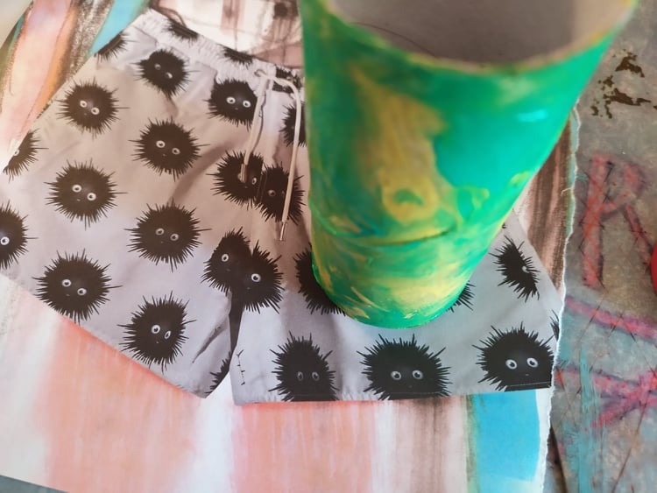
Σχεδιάζουμε δυο κύκλους στη σελίδα του περιοδικού, μεγαλύτερους από το ρολό

Slide 7
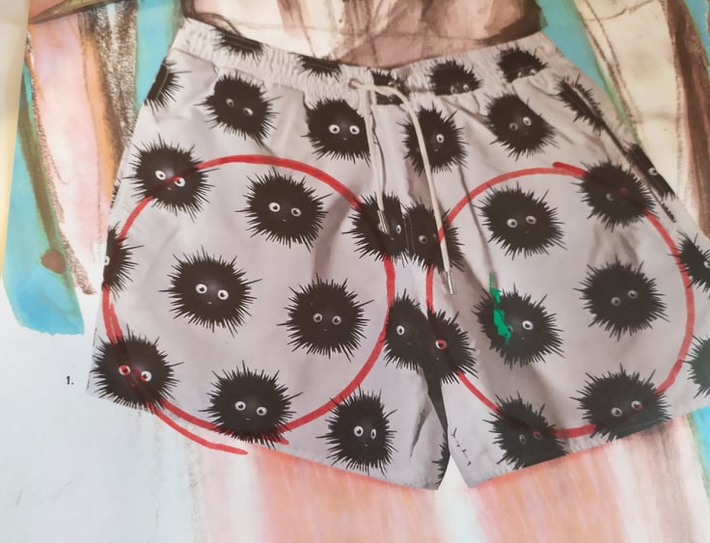
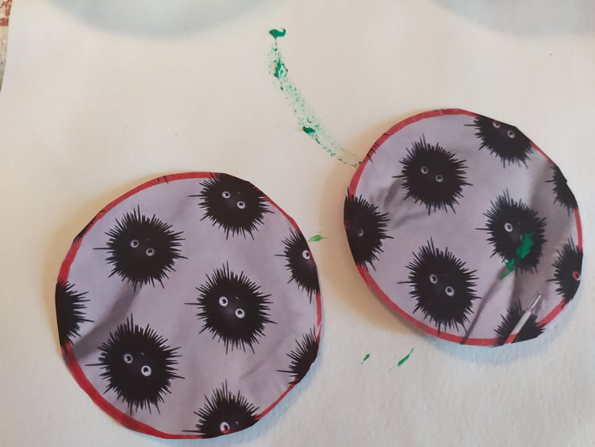
Και τους κόβουμε

Slide 8
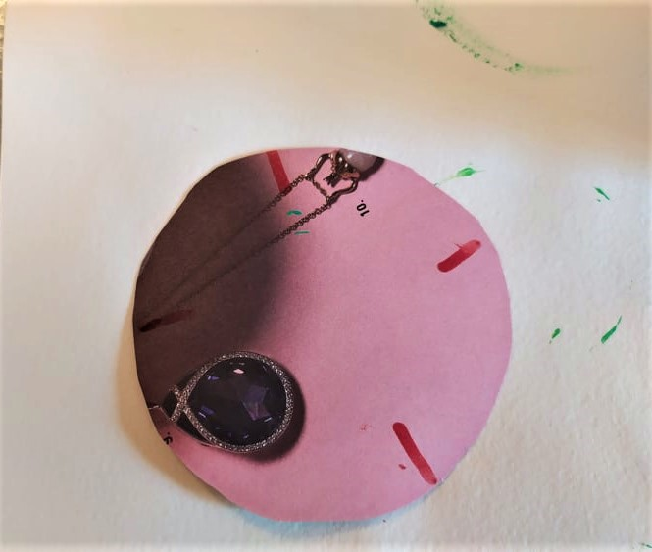
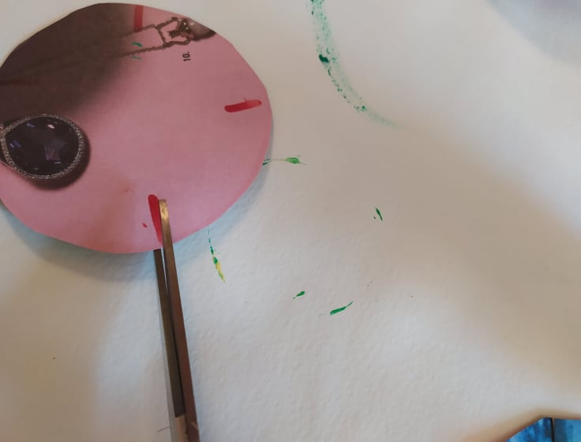
Γυρίζουμε τους κύκλους από την πίσω μεριά, κάνουμε τέσσερις μικρές γραμμούλες και κόβουμε

Slide 9
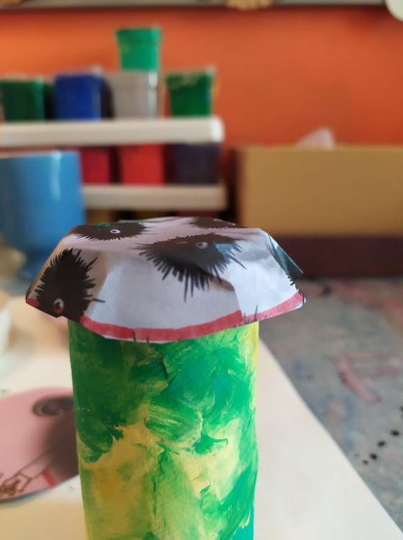
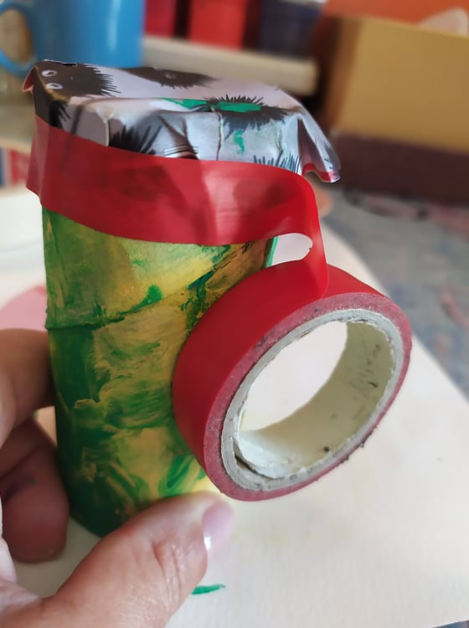
Τοποθετούμε στην μια πλευρά του ρολού τον κύκλο , γυρίζουμε την άκρη προς τα κάτω και κολλάμε με την ταινία γύρω γύρω

Slide 10
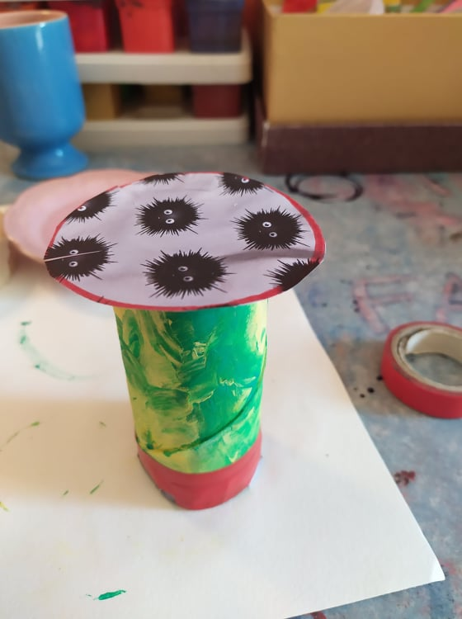
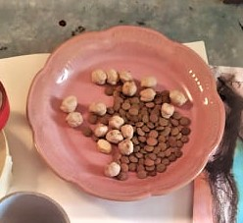
Γυρνάμε το ρολό από την άλλη μεριά.
Βάζουμε μέσα τα όσπρια.
Το καλύτερο είναι να έχουμε δύο μεγέθη όσπρια μεγαλύτερα και μικρότερα.
Για παράδειγμα μπορούμε να βάλουμε λίγα ρεβίθια και λίγες φακές.
Θα κάνουν διαφορετικό ήχο.

Slide 11
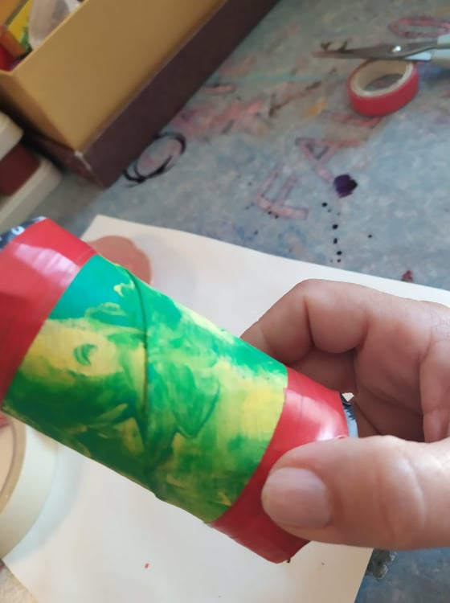
Βάζουμε τον δεύτερο κύκλο χαρτιού από πάνω και κολλάμε όπως και πρίν

Slide 12
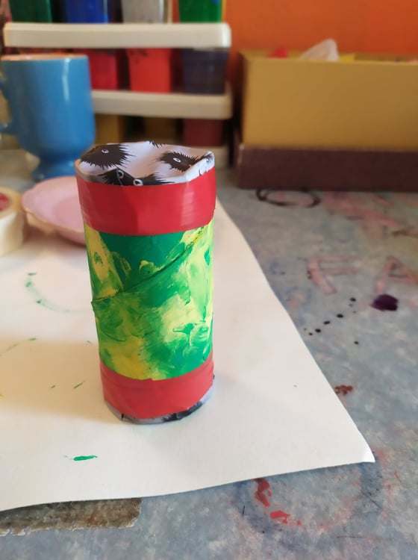
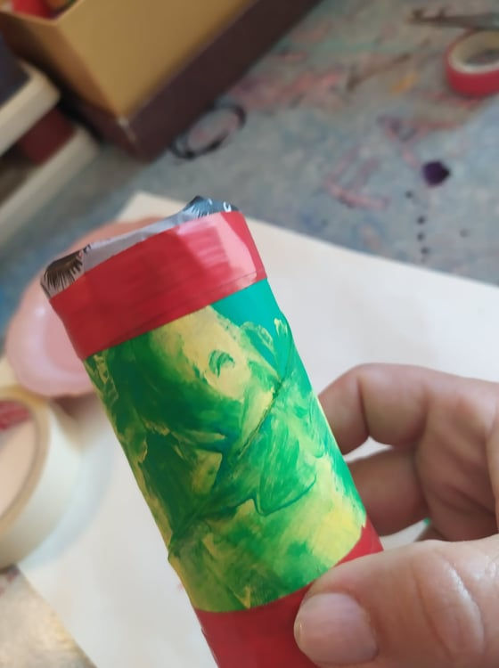
Έτοιμη η μαράκα μας!!!!
Αν την κουνήσετε θα ακούσετε τον ήχο που κάνει

Slide 13
Παιδιά μου φτιάξτε μία για κάθε χέρι.
Βάλτε το αγαπημένο σας τραγούδι στο ραδιόφωνο και παίξτε μουσική με τις μαράκες σας.
Καλή διασκέδαση η δασκάλα σας Κυρία Πάολα

